Slide 1

Συστήματα ERP
Αναπλ. Καθ. Κωνσταντίνος Μεταξιώτης
kmetax@unipi.gr
Λέκτορας Ευθύμιος Αλέπης
talepis@unipi.gr
Πανεπιστήμιο Πειραιώς - Τμήμα Πληροφορικής

Slide 2
Δομή Μαθήματος
Εισαγωγικές Έννοιες
Συστήματα Διαχείρισης Επιχειρησιακών Πόρων (ERP)
Συστήματα Διαχείρισης Επιχειρησιακών Πόρων II (ERP II)
Προγραμματισμός Απαιτήσεων Υλικών (MRP I) και Προγραμματισμός Παραγωγικών Πόρων (MRP II)
Παραδείγματα & Μελέτες Εφαρμογής
Παρουσίαση του Ελληνικού ERP Συστήματος Soft1
Εργασίες (βάρος = 100%)

Slide 3

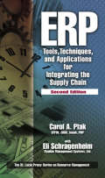
Προτεινόμενη Βιβλιογραφία (1/2)
Ολοκληρωμένα συστήματα διαχείρισης επιχειρησιακών πόρων
Γεώργιος Ιωάννου
ERP: Tools, Techniques, and Applications for Integrating the Supply Chain
by Carol Ptak, 2003

Slide 4

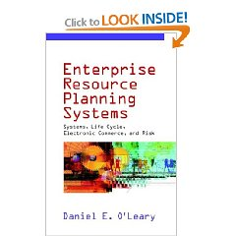
Προτεινόμενη Βιβλιογραφία (2/2)
Enterprise Resource Planning
by Bret Wagner and Ellen Monk, 2008
Enterprise Resource Planning Systems: Systems, Life Cycle, Electronic Commerce, and Risk
by Daniel E. O'Leary, 2000

Slide 5
Εισαγωγή - Γεφυρώνουν την Πληροφόρηση…
..μεταξύ:
  Επιχείρησης
  Παραγωγικών μονάδων
  Περιφερειακών λειτουργιών
  Πελατών
  Προμηθευτών
Παραγωγικές
μονάδες
Πελάτες
Επιχείρηση
Περιφερειακές
λειτουργίες
Προμηθευτές
Κεντρικά Γραφεία
Εργοστάσιο/ Επιχείρηση
Marketing/ Πωλήσεις

Slide 6
Εισαγωγή – Βασίζονται σε…
…θεωρία του Supply-Chain Management (SCM)
Supplier
Information Flow
Transfer
Manufacturing
Transfer
Distribution
Transfer
Retail Outlet
Retail
Transfer
Consumer
Cash Flow

Slide 7
Supply chain section
Procurement
Production
Distribution
Sales
Network design
Long-term
Plant configuration Plant location
Long-term forecast
Forecast
Due dates
Supply network planning
Demand planning
Inventory profiles
Capacity profiles
Primary requirements
Capacity instructions
Distribution
quantities
Mid-term
Planning level
Orders
Material require-ments
Production planning
Distribu-tion & transport planning
Inventory manage-ment
Demand fulfillment & ATP
Jobs
dates
Short-term
Delivery notes
Detailed scheduling
Delivery dates
Delivery dates

Slide 8
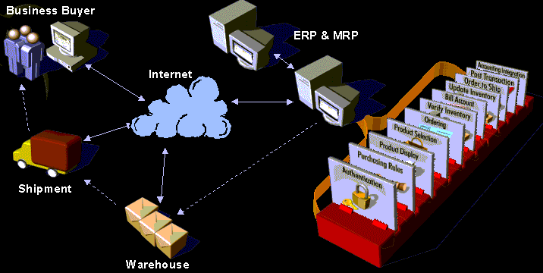
Εισαγωγή – ERP σε περιβάλλον E-Business…

Slide 9
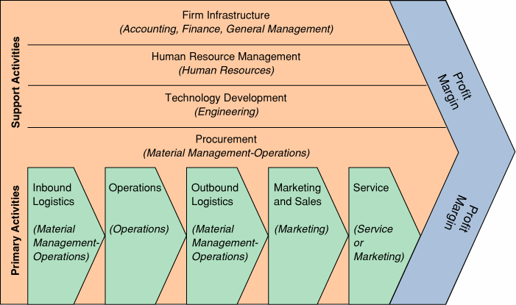
Εισαγωγή – ERP ως Ολοκληρωμένα Συστήματα…(1/2)
Υποστηρίζουν ολοκληρωμένα μία επιχείρηση σε 3 επίπεδα:
Operational
Managerial
Strategic
Porter’s Value Chain Model

Slide 10
Εισαγωγή – ERP ως Ολοκληρωμένα Συστήματα…(2/2)
Η ολοκλήρωση συντελείται σε 3 επίπεδα:
Business
Application
Technology

Slide 11
Συστήματα, πριν και μετά τα ERPs
Προ- ERP
Μετα- ERP
Πληροφοριακά συστήματα
Μεμονωμένα συστήματα
Ολοκληρωμένα συστήματα
Συντονισμός
Έλλειψη συντονισμού μεταξύ
επιχειρησιακών λειτουργιών (πχ. παραγωγή και πωλήσεις)
Υποστήριξη συντονισμού μεταξύ επιχειρησιακών λειτουργιών
Βάσεις Δεδομένων
Μη ολοκληρωμένα δεδομένα, διαφορετική σημασία δεδομένων (πχ. πελάτης), ασυνέπεια στον ορισμό δεδομένων
Ολοκληρωμένα δεδομένα, ίδια σημασία δεδομένων σε όλες τις λειτουργίες
Συντήρηση
Τμηματική συντήρηση, ασυνέπειες, το κόστος συντήρησης μεμονωμένων legacy systems είναι μεγάλο
Ομοιόμορφη συντήρηση, οι μεταβολές επηρεάζουν πολλαπλά συστήματα
Interfaces
Δυσκολία στη διαχείριση των Interfaces μεταξύ συστημάτων
Κοινά Interfaces μεταξύ συστημάτων
Πληροφορία
Περιττή, ασυνεπής πληροφορία
Συνεπής πληροφορία σε πραγματικό χρόνο (πχ. για πελάτες, προμηθευτές)
Αρχιτεκτονική συστήματος
Μπορεί να μην είναι η πιο προηγμένη
Βασίζεται στο μοντέλο n-tier
Διαδικασίες
Μη συμβατές διαδικασίες
Συνεπείς επιχειρησιακές διαδικασίες που βασίζονται σε πληροφοριακό μοντέλο
Εφαρμογές
Ανόμοιες εφαρμογές (πχ. πολλά διαφορετικά συστήματα αγορών)
Μοναδικές εφαρμογές (πχ. ένα σύστημα αγορών)

Slide 12
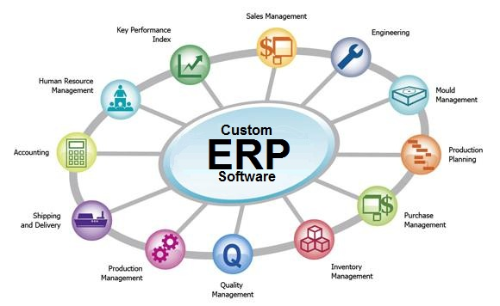
Τελικά τι είναι τα ERPs…;

